Slide 1
㈜정암TSH
회사소개서
2025.01

Slide 2
CONTENTS
제안사 일반현황
제안사의 조직 및 인원
제안사의 특징 및 장점

Slide 3



1. 제안사 일반 현황
1-1. 일반 현황 및 연혁(1/2)
2006년 설립 이래 LIG넥스원 내 IT컨설팅, 시스템 구축/운영에 이르는 Total IT 서비스를 제공하는 BI 전문회사로 성장하고 있습니다
제안사 일반 현황
주요 가치
회 사 명
㈜정암TSH
대 표 자
정 성 욱
BI(Business Intelligence)
고객에게 BI를 제공하고 이를 통해 고객의 의사결정을 유도하여 사업화함으로써 자사의 Identity를 확보하고 이익을 창출하는 조직
*BI(Business Intelligence) : 데이터를 통합/분석하여 기업활동에 연관된 의사결정을 돕는 프로세스를 말합니다. 이와 관련하여 가트너는 BI를 "여러곳에 산재되어 있는 데이터를 수집하여 체계적이고 일목요연하게 정리함으로써 사용자가 필요로 하는 정보를 정확한 시간에 제공할 수 있는 환경"으로 정의
사업분야
시스템 통합(SI) 사업, IT 및 위험 컨설팅, IT아웃소싱, 솔루션, H/W, S/W 판매
주 소
서울특별시 송파구 올림픽로 300 (34층)
전화번호
02-6941-2830
F A X
0505-300-2830
회사설립년도
2006년 01월
사업자등록번호
220-87-53572
 선진 프로세스
고객사의 사업 경쟁력을 강화하기 위해 탁월한 최적의 IT서비스를 제공
 전문 기술인력
다양한 프로젝트 수행 경험 및 최신 기술을 바탕으로 한 전문 인력 Pool 구성
해당부문종사기간
2006년 01월 ~ 현재 (17년 2개월)
주요 연혁
㈜정암TSH 창립 (2006.01월)
2022 ~ 2023년
2015 ~ 2018년
2010 ~ 2012년
2006년
2022년 07월 31일 LIG넥스원 대외서비스 업그레이드
2022년 12월 31일 LIG넥스원 인프라 최신화 구축
2023년 01월 31일 LIG넥스원 판교연구소 인프라 구축
2023년 05월 31일 LIG넥스원 SLM 업그레이드 구축
2023년 05월 31일 LIG넥스원 NAC 업그레이드 구축
2023년 11월 20일 LIG넥스원 DLP 신규 구축
2023년 12월 31일 LIG넥스원 무선 환경 구축
2015년 07월 14일 국민건강보험공단
장기요양모바일시스템 구축
2016년 03월 25일 한국휴렛패커드 비즈니스 파트너쉽 계약 (T2)
2016년 10월 06일 LG전자㈜ B2B 파트너쉽 계약
2017년 07월 20일 한국투자증권 기금운용 관리홈페이지
구축
2018년 03월 21일 LIG넥스원 물리적 망분리 구축
2018년 09월 18일 LIG넥스원 근로시간관리 시스템 구축
2010년 01월 01일 LIG넥스원㈜ IT운영프로젝트 사업참여
2012년 09월 01일 LIG넥스원㈜ IPT시스템 구축
2006년 01월 03일 스피어헤드 칭립
2006년 01월 10일 블레이드로직 솔루션 아시아 독점 계약
2006년 04월 30일 LG CNS 서버자동화 솔루션 납품
2013년
2013년 06월 04일 ㈜정암TSH 동반협력사 인증
2013년 12월 06일 국군기무사령부 주전산기 도입 유지보수
2007 ~ 2009년
2024 ~ 2025년
2019 ~ 2021년
2014년
2007년 04월 01일 LG CNS 서버자동화 솔루션 유지보수 계약
2007년 08월 22일 ㈜듀크앤필릭스 법인화
2009년 01월 01일 ㈜정암티에스에이치로 상호변경
2009년 10월 01일 LIG손해보험㈜ IT운영프로젝트 사업참여
2024년 09월 30일 LIG넥스원 EHS 시스템 구축
2024년 10월 31일 LIG넥스원 그룹웨어 & 통합지원 고도화
2024년 11월 20일 LIG넥스원 협력개발 시스템 구축
2024년 12월 31일 LIG넥스원 IT Infra 통합서버 구축
2024년 12월 31일 LIG넥스원 CDS 망연계 시스템 구축
2025년 01월 31일 LIG넥스원 세종연구소 IT Infra 환경 구축
2025년 02월 28일 LIG넥스원 사업관리 시스템 구축
2019년 07월 20일 LIG넥스원 EA사업 IT환경 구축
2020년 12월 31일 LIG넥스원 홈페이지 구축
2021년 11월 24일 LIG넥스원 모바일 그룹웨어 구축
2021년 12월 20일 LIG넥스원 UX 컨설팅
2021년 12월 31일 LIG넥스원 클라우드 컨설팅
2014년 01월 28일 한국방송광고진흥공사 IT인프라
통합유지운영
2014년 03월 03일 한국관광공사 마케팅시스템 운영유지보수
2014년 04월 02일 LIG넥스원 ERP 시스템 구축 참여
2014년 12월 23일 신용보증기금 IT 인프라 통합 유지보수
Notes:
제안사의 일반현황 및 주요 연력 등을 명료하게 제시.

Slide 4

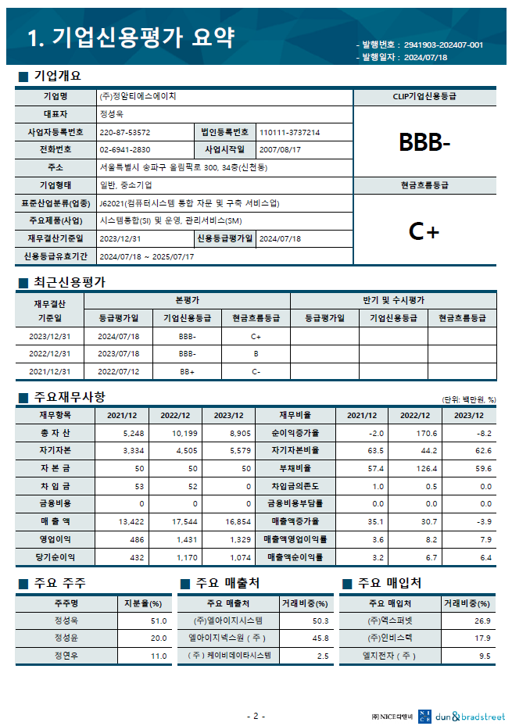

1. 제안사 일반 현황
1-2. 최근 3년간 자본금 및 매출액(2/2)
정암TSH는 지속적으로 성장 및 안정적인 재무구조를 가지고 있으며, 3년간 평균 100억의 매출규모 및 신용평가등급 BBB-등급을 유지하고 있습니다
자본금 및 매출액, 경영상태
최근 3년간 자본금 및 매출액
경영 상태
(단위 : 백만원)
구 분 | 2021년 | 2022년 | 2023년
총자산 | 5,248 | 10,199 | 8,905
자기자본 | 3,334 | 4,505 | 5,579
자본금 | 50 | 50 | 50
차입금 | 53 | 52 | 0
금융비용 | 0 | 0 | 0
매출액 | 13,422 | 17,544 | 16,854
영업이익 | 486 | 1,431 | 1,329
당기순이익 | 432 | 1,170 | 1,074
자기자본비율↑ | 63.5% | 44.2% | 62.6%
부채비율↓ | 57.4% | 126.4% | 59.6%
기업신용
평가등급
신용등급
BBB-
등급평가일
  2024.07.18
  ~
  2025.07.17
평가기관
  ㈜NICE디앤비
Notes:
제안사의 일반현황 및 주요 연력 등을 명료하게 제시.

Slide 5



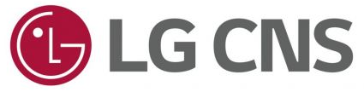

2. 제안사의 조직 및 인원
2-1. 조직 및 기술자보유현황
정암TSH은 사업 각 분야의 전문화된 영역과 지원분야로 구성된 최적의 비즈니스 조직을 통해 고객의 사업을 보다 신속하고 효율적으로 지원할 수 있는 체계로 운영되고 있습니다
정암TSH 조직도
주요 파트너사
  대표이사
범례
  본 사업 수행 조직
  품질경영위원회
  고문
  본 사업 관련 조직
  경영지원팀
  BI/사업지원본부
  OA지원팀
  인프라팀
  어플리케이션팀
기술자 보유현황
(단위 : 명)
구 분 | 계 | 전 문 분 야 |  |  |  | 관리 및
 |  | 프로젝트 | 소프트웨어 | 인프라 | 컨설팅 | 기타
 |  | 관리/품질 | 엔지니어 | 엔지니어
계 | 20 | 1 | 4 | 13 | 0 | 2
기술사 | 0 | - | - | - | - | -
특급기술자 | 4 | 1 | 2 |  |  | 1
고급기술자 | 5 |  | 2 | 3
중급기술자 | 9 |  |  | 8 |  | 1
초급기술자 | 2 |  |  | 2
기술사 (0명)
20%
특급기술자 (4명)
25%
고급기술자 (5명)
45%
중급기술자 (9명)
10%
초급기술자 (2명)
※ 기술등급분류 : 정보통신부 고시기준
Notes:
제안사(컨소시엄 포함)의 조직 및 인원현황을 제시.

Slide 6
3. 제안사의 특징 및 장점
3-1. 주요사업 내용
2006년 설립 이래 LIG넥스원 내 IT컨설팅, 시스템 구축/운영에 이르는 Total IT 서비스를 제공하는 BI 전문회사로 성장하고 있습니다
고객 중심의 서비스 제공
01. 시스템 통합
04. 신기술 Trend ICT 융합서비스
    BigData Analysis
    대량의 정형 또는 비정형 데이터 집합 및 이러한 데이터로부터 가치를 추출하고 결과를 분석
    Cloud Service
    다양한 매체로부터 언제 어디서나 데이터를 저장하고 사용할 수 있는 서비스 제공
    RPA (Robotic Process Automation)
    SI 개발 없이 업무자동화를 실현하고 이를 통해 인건비 절감 및 서비스 개선
    최종 사용자의 관점에서 규칙기반 비즈니스 프로세스 설계
    Digital Transformation
    데이터의 접근성을 높이고 활용도를 극대화하여 조직 구성원들이 스스로 혁신을 만들어
    낼 수 있는 기반을 제공
    Smart Factory
    데이터 기반의 운영체계를 갖추어 공장 내 설비와 기계에 관련된 모든 데이터를 통합, 저장,
    처리, 분석, 시각화, 예측까지 가능하도록 맞춤화된 솔루션 포트폴리오와 전문 인력을 지원
    Hyper Converged Infra
    모든 인프라를 가상화하고 자동화된 소프트웨어로 운영해 효율적이고 민첩한 데이터센터를
    구현하는 SDDC의 시작
    SDDC(Software Defined Data Center)
    IT 인프라를 가상화 상태로 운영하는 SDDC를 통해 복잡해진 IT 인프라 환경에서 유연하고
    민첩한 디지털 데이터센터 운영을 위한 필수 조건을 제공
    고객의 다양한 비즈니스 환경과 요구에 맞는 정보시스템 구축,
    고객에게 최적의 업무 프로세스를 제공하는 종합 서비스 제공
    변화하는 IT 트랜드를 반영한 신기술 융합 기반의 종합 IT 서비스 제공
    제조/서비스 솔루션 제공
    S/W, H/W & N/W Integration
    ERP, DW, CRM 등 특화 서비스 구축
    그룹웨어/EDMS/KMS 포털 서비스 구축
    시스템/어플리케이션 개발
TOTAL
IT서비스 제공
02. ICT 아웃소싱
    통합유지보수 서비스
    정보시스템 운영 서비스
    ICT 전문지식과 경험을 바탕으로 고객의 업무 및 인프라 운영을
    효율적이고 안정적으로 운영∙개선하는 서비스 제공
제조/서비스 등 산업별 시스템 구축 및 운영
ICT 컨설팅, 솔루션
비즈니스, ICT융합서비스
    데이터센터 구축 및 이전
    ITO전략 / 진단Service 등
    인프라 운영 서비스
03. IT 컨설팅
    다양한 산업 분야의 전문 ICT 지식을 바탕으로 고객의 IT 수준을 진단하고
    효과적으로 문제를 해결할 수 있도록 방안을 제시하는 서비스 제공
    Strategy ∙ Solution Consulting
    기업의 전략부터 업무 생산성 증대와 상세기술 수준까지 IT컨설팅 전 영역에 대한 서비스를 제공
    제조/서비스, 보안 분야 등 전문적인 컨설팅 서비스를 제공
    Security Consulting
    체계적인 보안 현황 진단을 통해 위험 분석 및 대책을 수립
    최적의 정보보호 관리체계 수립 및 솔루션 구축을 위한 방안을 제시
Notes:
제안사의 사업영역, 실적, 레퍼런스, 주요 보유기술 등을 제시.

Slide 7
3. 제안사의 특징 및 장점
3-2-1. 망분리 및 망연계 구축 사업 실적
2015년 LIG넥스원 논리적 망분리를 시작으로 10년 간 4 건의 망분리 및 망연계 구축 사업을 수행하였습니다
최근 사업의 수행 실적
(단위 : 원,부가세별도)
사업명 | 사업개요 | 사업기간 | 계약금액 | 발주처
CDS 스트리밍 망연계 구축 | HW 납품 및 시스템 구축 | 24.09.01 – 24.12.31 | 3.0억 | LIG 넥스원
망연계 시스템 업그레이드 | HW 납품 및 시스템 구축 | 22.07.01 ~ 22.10.31 | 5.0억 | LIG 넥스원
물리적 망분리 구축 | HW 납품 및 시스템 구축 | 17.11.01 ~ 18.02.28 | 25.0억 | LIG 넥스원
논리적 망분리 구축 | HW 납품 및 시스템 구축 | 15.09.01 ~ 15.12.31 | 10.억 | LIG 넥스원
Notes:
제안사의 사업영역, 실적, 레퍼런스, 주요 보유기술 등을 제시.

Slide 8
3. 제안사의 특징 및 장점
3-2-2. 최근 사업 실적
고객사의 IT 동반/전문협력사로서 IT 사업과 많은 경험과 노하우를 보유하고 있습니다. 이를 기반으로 고객사 IT사업을 성공적으로 수행토록 하겠습니다
최근 사업의 수행 실적
(단위 : 원,부가세별도)
사업명 | 사업개요 | 사업기간 | 계약금액 | 발주처
세종연구소 IT Infra 환경 구축 | HW 납품/구축 및 네트워크 공사 | 24.09.01 – 25.01.31 | 12.0억 | LIG 넥스원
협력개발 시스템 구축 | HW 납품/구축 및 시스템 개발 | 24.09.01 ~ 24.11.30 | 6.0억 | LIG 넥스원
사업관리 시스템 구축 | 사업관리 시스템 업그레이드 개발 | 24.03.01 ~ 25.02.28 | 7.2억 | LIG 넥스원
서울사무소(35층) IT Infra 환경 구축 | HW 납품/구축 및 네트워크 공사 | 24.03.01 ~ 24.05.31 | 1.5억 | LIG 넥스원
IT Infra 통합서버 구축 | HW 납품/구축 및 네트워크 공사 | 24.01.01 ~ 24.12.31 | 56.7억 | LIG 넥스원
무선 환경 구축 | 구미 기존 PDA 무선 구간 업그레이드 및 추가 구축 | 23.09.01 – 21.10.30 | 1.5억 | LIG 넥스원
DLP 신규 구축 | 보안기능확인서를 취득한 솔루션으로 교체 | 23.04.01 ~ 23.11.30 | 11.5억 | LIG 넥스원
NAC 업그레이드 구축 | CC인증 만료에 따른 이슈 해결 | 23.02.01 ~ 23.05.31 | 5.0억 | LIG 넥스원
SLM 업그레이드 구축 | 라이선스 및 성능 이슈 해결 | 22.12.01 ~ 23.05.31 | 9.4억 | LIG 넥스원
판교연구소 인프라 구축 | HW 납품/구축 및 네트워크 공사 | 22.12.01 ~ 23.01.31 | 13.4억 | LIG 넥스원
인프라 최신화 구축 | HW 납품/구축 및 네트워크 공사 | 22.12.01 ~ 22.12.31 | 8.5억 | LIG 넥스원
대외서비스 시스템 업그레이드 구축 | 전자세금계산서 및 전자계약시스템 업그레이드 | 22.03.02 ~ 21.07.31 | 4.5억 | LIG 넥스원
Notes:
제안사의 사업영역, 실적, 레퍼런스, 주요 보유기술 등을 제시.

Slide 9
3. 제안사의 특징 및 장점
3-2-2. 최근 사업 실적
고객사의 IT 동반/전문협력사로서 IT 사업과 많은 경험과 노하우를 보유하고 있습니다. 이를 기반으로 고객사 IT사업을 성공적으로 수행토록 하겠습니다
최근 사업의 수행 실적
(단위 : 원,부가세별도)
사업명 | 사업개요 | 사업기간 | 계약금액 | 발주처
DB 모니터링 도입 구축 | HW, SW 납품 | 21.11.01 – 21.12.31 | 0.9억 | LIG 넥스원
클라우드 컨설팅 | 클라우드 적용성 검토 및 신규 사업 진출을 위한 컨설팅 수행 | 21.09.06 – 21.12.31 | 무상 | LIG 넥스원
사용자 경험 기반 업무지원 환경 개선 | 사용자 경험 기반 IT시스템 운영 방향성 및 로드맵 수립 | 21.08.15 – 21.12.20 | 1억 | LIG 넥스원
NFS 시스템 업그레이드 구축 | 성능 이슈 해결 | 21.08.01 ~ 21.12.31 | 12.5억 | LIG 넥스원
APT 대응 체계 교체 구축 | HW, SW 납품 | 21.06.10 ~ 21.09.31 | 2.5억 | LIG 넥스원
판교하우스 유/무선 통합 네트워크 구축 | HW 납품 및 네트워크 공사 | 21.05.03 ~ 21.06.30 | 4.7억 | LIG 넥스원
SW 형상관리 시스템 업그레이드 구축 | SW 업그레이드, 프로세스 및 기능 개선 | 21.03.02 ~ 21.08.31 | 3.7억 | LIG 넥스원
노후 네트워크 장비 교체 및 확장 구축 | 네트워크 장비 교체 및 업무망과 인터넷망의 로그 관리를 통해 보안을 강화 | 21.02.01 ~ 21.07.31 | 9.4억 | LIG 넥스원
모바일 업무체계 고도화 구축 | 모바일 대상 업무 확대 및 운영 안정성 확보 | 21.02.15 ~ 21.09.30 | 2.5억 | LIG 넥스원
PC보안 업그레이드 구축 | 보안감사 대응 최신 버전 업그레이드 추진 | 21.01.01 ~ 22.03.31 | 3.5억 | LIG 넥스원
DRM 업그레이드 및 3D CAD DRM 구축 | 인터넷망 DRM 업그레이드 및 3D 도면 파일에 대한 DRM 적용 요건 충족 | 21.01.01 ~ 21.04.30 | 4.4억 | LIG 넥스원
홈페이지 리뉴얼 구축 | 홈페이지 디자인 및 컨텐츠 진부화 개선을 통한 기업이미지 제고 | 20.07.20 ~ 20.12.31 | 0.99억 | LIG 넥스원
Notes:
제안사의 사업영역, 실적, 레퍼런스, 주요 보유기술 등을 제시.

